Slide 1
방구석 대한민국
진행사항 발표

Slide 2
계획 및 역할 배분
김석: 서버 개발
박진우: 토론 대화 요약 모델 개발
이청수: ios app 및 서버개발
장채윤: 비방성 표현 마스킹 모델 개발
 | Week 6 | Week 7 | Week 8 | Week 9 | Week 10 | Week 11 | Week 12 | Week 13 | Week 14
비방성 마스킹 모델 개발(장채윤) |  |  |  |  | 중간 발표
대화요약 모델 개발(박진우)
앱 기능 구현 (이청수)
모델 포팅 및 서버 개발(김석)

Slide 3
목표
1. 모델 서빙 서버 개발
AWS EC2에 Torchserve API를 활용한 모델 서빙 서버 구축
REST API 를 활용하여 http request serve, response
Custom model handler script 작성 (pre-process, post-process override)
2. 앱 백앤드 서버 개발
모델 서빙 서버 개발 후 청수님과 진행할 예정
1

Slide 4
모델 서빙 서버 개발
Localhost에 example model 배포
AWS EC2 배포 초기 설정, example model 배포
초기 비방성 표현 마스킹 모델 서버에 배포, handler 개발
초기 문장 요약 모델 서버에 배포, handler 개발
1

Slide 5
백앤드 서버 개발
Firebase와 torchserve 연동
실시간 비방성 표현 마스킹 기능 구현
토론 text 서버에 저장, 문장 요약 모델 서버와 연동, 구현
토론 시작 및 서버 담당 기능 구현
1

Slide 6
진행 상황(서버)
Localhost에 example model 배포
예시 모델: BERTSeqClassification.mar, 약 400MB
Torchserve의 torch-model-archiver를 사용해서 model artifacts를 package화 -> .mar file로 압축.
Model artifacts: model file, serialized file, extra files, handler
1

Slide 7
진행 상황(서버)
Localhost에 example model 배포
model file: .py file, torch.nn.module 상속한 모델 file
serialized file: .pt, .pth, .bin 모델 학습 후 저장된 file
extra files: index_to_name.json 같은 file, classification 된 output을 string과 같은 형식으로 연결
handler: pre-process, inference, post-process 정의 file
1

Slide 8
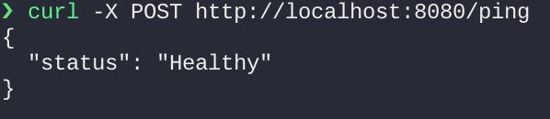
진행 상황(서버)
Localhost에 example model 배포
서버 run
torchserve --start --model-store ~/Discussion-Korea/model_store --models my_tc=BERTSeqClassification.mar –ncs
Request & response
1

Slide 9
진행 상황(서버)
1. AWS EC2 배포 초기 설정, example model 배포
AWS EC2 서버 환경 cpu base docker 사용 시도
문제점: torchserve로 서버 run시 CPU사용량 400%
-> server에 ping보내도 unhealty response
-> inference 불가능 판단
해결: torchserve ts_scripts로 dependencies 쉽게 설치 가능
-> docker 사용x 판단
-> requirement 설치 후 torchserve --start
1

Slide 10
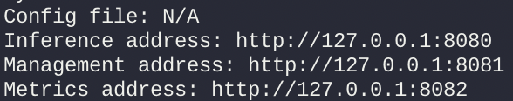
진행 상황(서버)
1. AWS EC2 배포 초기 설정, example model 배포
문제점: AWS server에 request 요청 실패
원인:
Torchserve run할 때 config file을 지정해주지 않으면 localhost 주소로만 접근이 가능하도록 지정되어 있음
1

Slide 11
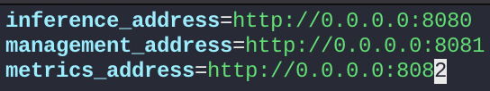
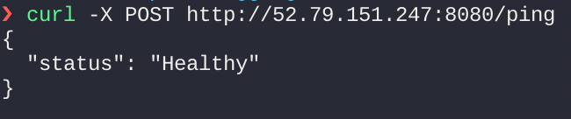
진행 상황(서버)
1. AWS EC2 배포 초기 설정, example model 배포
해결: config.properties 파일 생성 후 torchserve run, request
문제점:
서버에 request 요청 시 response 너무 느려서 도착을 안함
1

Slide 12
진행 상황(서버)
1. AWS EC2 배포 초기 설정, example model 배포
원인: localhost는 CPU 8개, AWS EC2는 CPU 1개이고, bert 모델이 무거워서 추론하는데 latency가 너무 김
결론:
AWS EC2 프리티어 성능으로 bert같은 무거운 모델>> distilbert로 모델변경
1

Slide 13

진행 예정 상황(서버)
모델 서빙 가능한 서버 찾기
Torchserve 추론에 gpu 사용이 가능함(cuda)
gpu base torchserve docker image 존재함
-> gpu 사용 가능한 서버 컴퓨터에서 cuda 활용하여 모델 서빙
1

Slide 14
진행 예정 상황(서버)
2. 비방성 표현 마스킹 모델 handler 개발
-> pre-process 함수와 post-process 함수 구현
-> tokenize을 pre-process에서? Model 추론 과정에서?
-> post-process된 output: 사회자 AI가 말하는 내용처럼 응답
1

Slide 15
진행 상황(인공지능 모델)
2. 비방성모델 개발
서버에서 인퍼런스 시간이 너무 길지 않은 모델을 사용해야 하기 때문에 모델은 distilber를 사용함.
데이터셋이 매우 중요하고 라벨링을 점검하는것이 필수적임. 따라서 데이터셋 준비를 2주정도 할 예정 .
1

Slide 16
진행 상황(인공지능 모델)
2. 대화요약 모델 개발
metric
디베이팅 데이(토론 웹사이트)에서 모은 3000개의 토론 샘플 데이터를 넣어 얼마나 잘하는지 어떤 데이터로 학습한 모델이 잘하는지 다수의 사람의 경험적인 추론으로 스코어링함
Fine tuning데이터셋 변경사항
aihub:일상대화요약>> 일상대화요약 (aihub) + 문서요약(aihub)
1

Slide 17
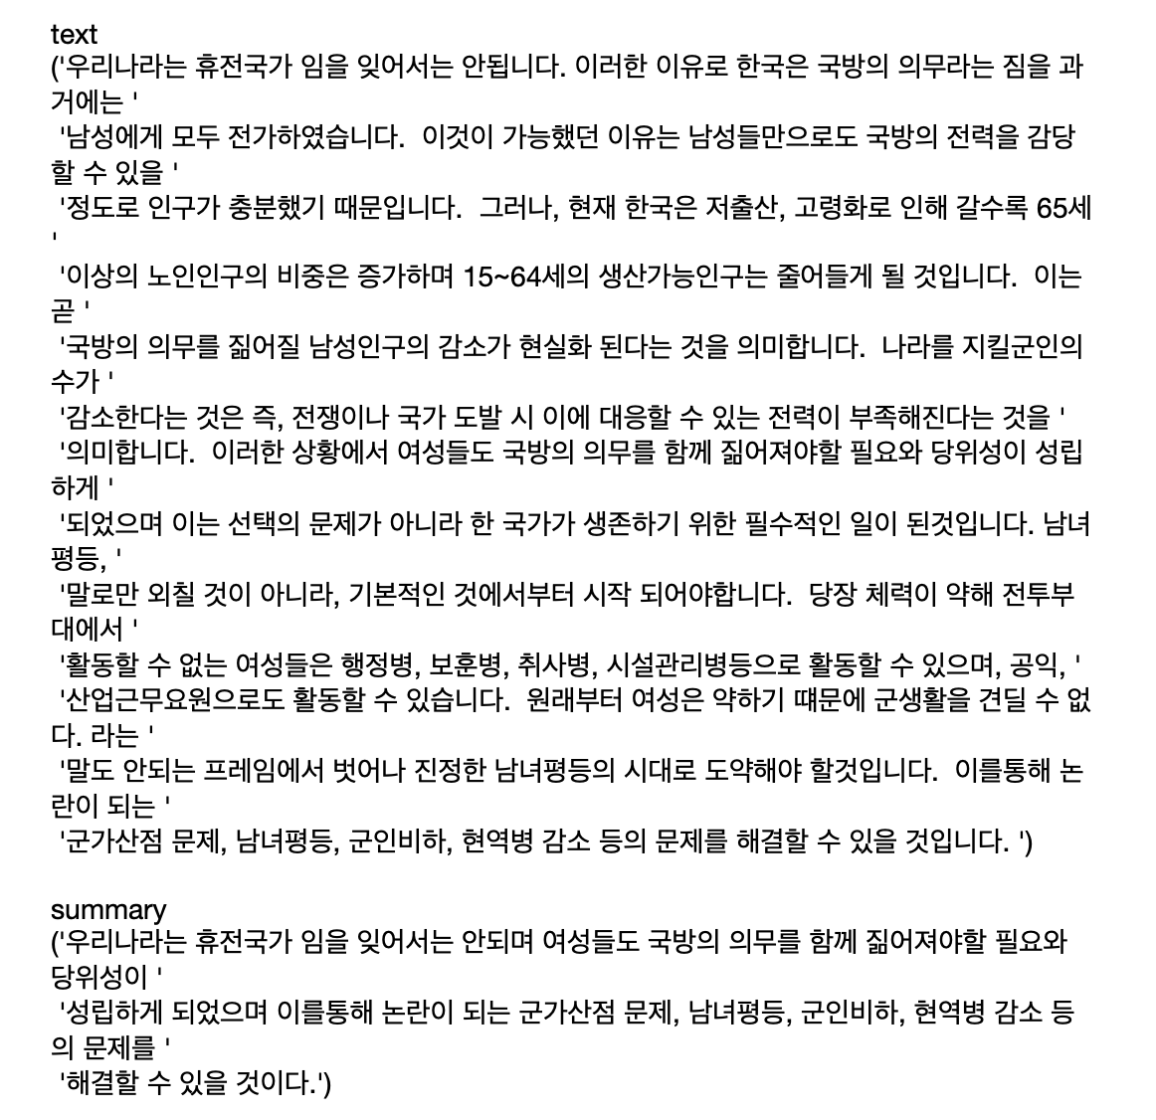
진행 상황 (인공지능 모델)
Example) fine-tuning (X)
1

Slide 18
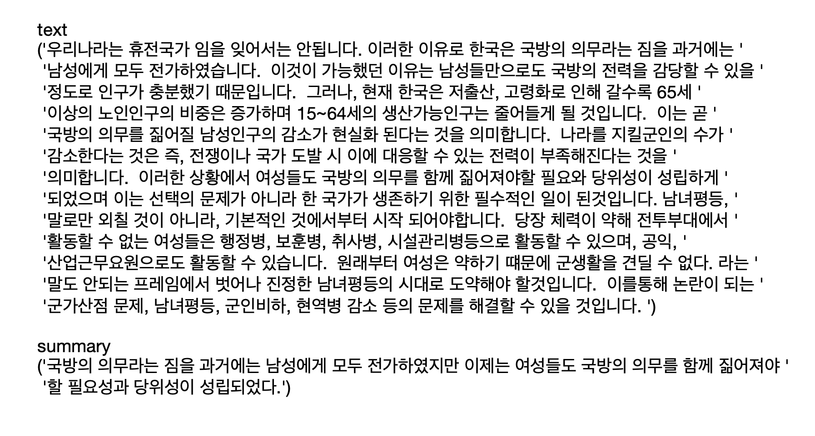
진행 상황 (인공지능 모델)
Example) fine-tuning (O)
1

